Slide 1
BÀI 13:
MỘT SỐ NGUYÊN LIỆU

Slide 2
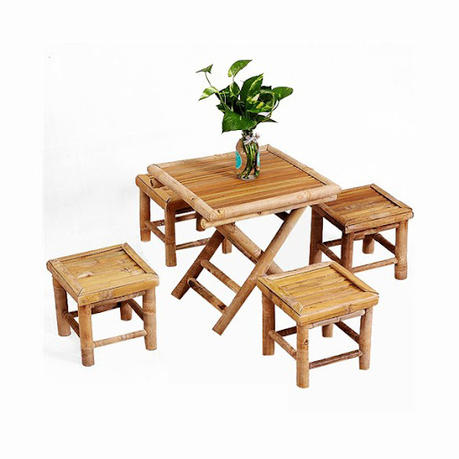
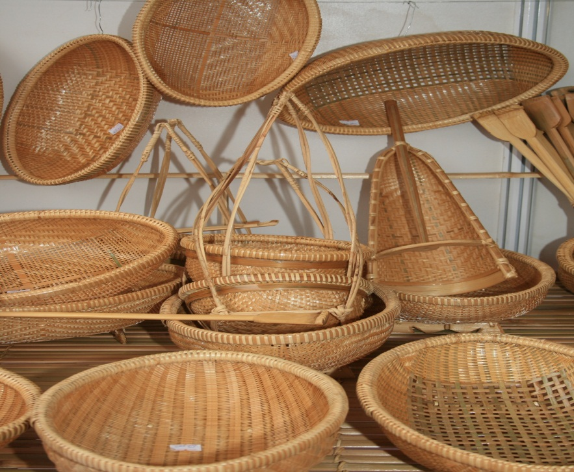
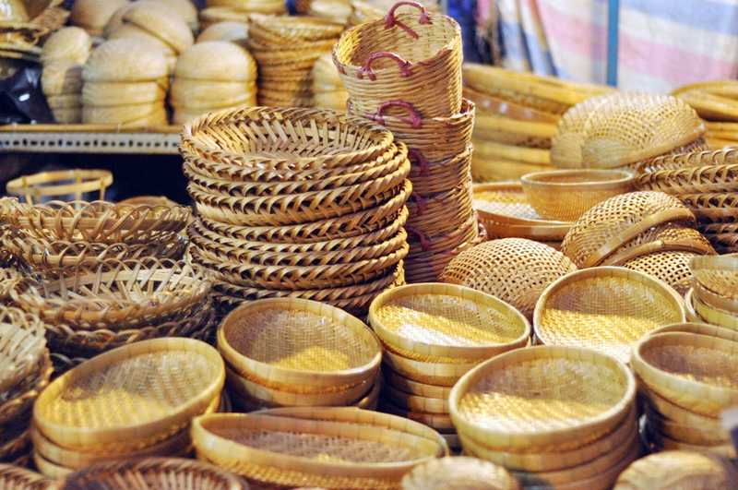
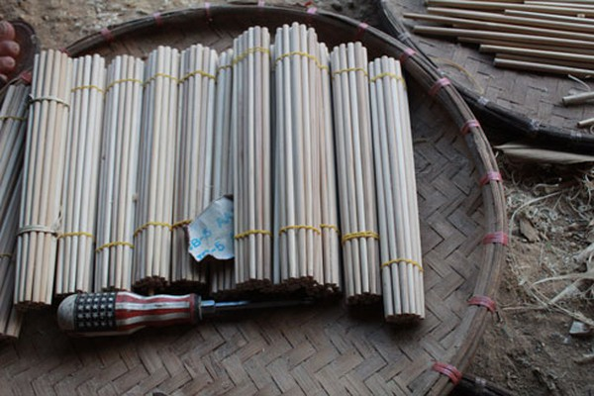
TRÒ CHƠI: Ai nhiều hơn
- Mỗi nhóm 1 thành viên kể tên vật dụng được sử dụng trong đời sống với tre.
- Trong 10s nếu thành viên nào kể được nhiều tên vật dụng nhất sẽ chiến thắng

Slide 3
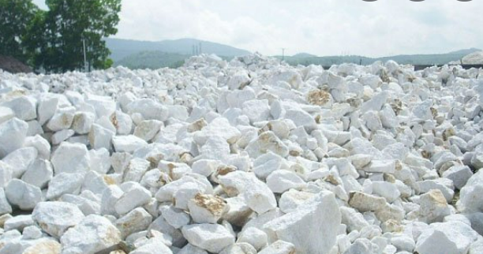
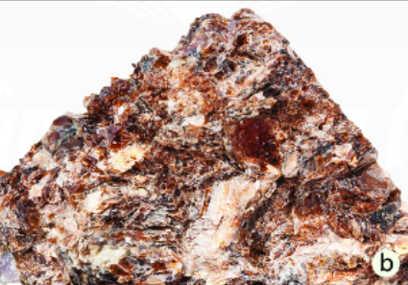
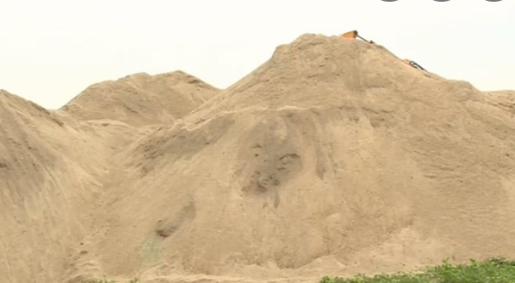
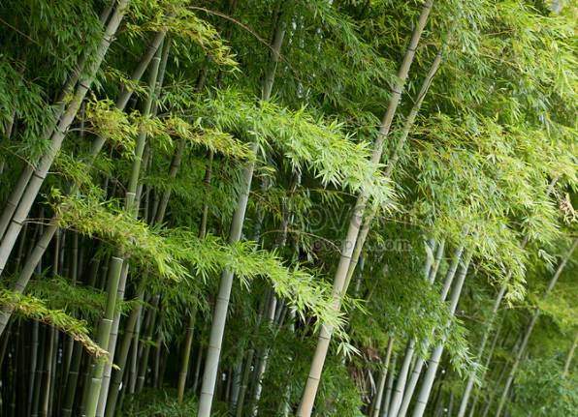
Bài 13. MỘT SỐ NGUYÊN LIỆU
I/ Một số nguyên liệu thông dụng
Quan sát H13.1. hoàn thành phiếu học tập số 1 và 2
a
b
c
d

Slide 4
THẢO LUẬN
PHIẾU HỌC TẬP 1
HÌNH | NGUYÊN LIỆU | ĐÁP ÁN
a | Cát
b | Quặng bauxite
c | Đá vôi
d | Tre
a: Đá vôi
b: Quặng bauxite
c: Cát
d: Tre
a
b
c
d

Slide 5
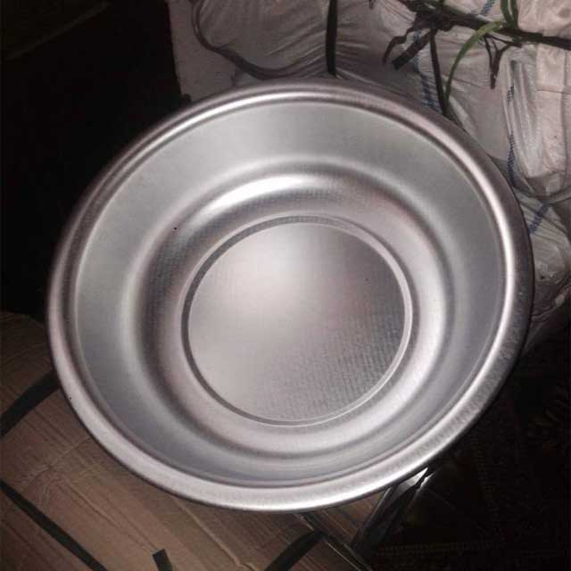
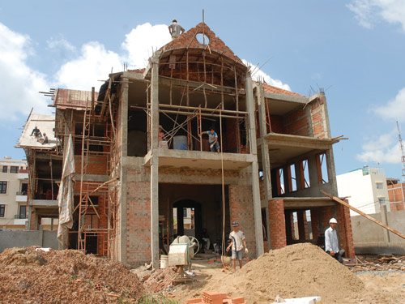
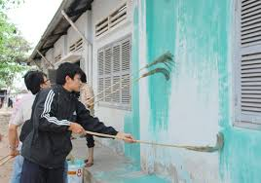
THẢO LUẬN
PHIẾU HỌC TẬP 2
NGUYÊN LIỆU | VẬT LIỆU | SẢN PHẨM
Đá vôi
Đá vôi, cát
Quặng bauxite
Tre
Vôi
Nhà
Xi măng
Nhà, đường bê tông,…
Nhôm
Thau, xô, chảo,…
Rổ, mẹt, thúng, giỏ,…
? Vậy nguyên liệu là gì?

Slide 6
Bài 13. MỘT SỐ NGUYÊN LIỆU
I/ Một số nguyên liệu thông dụng
Nguyên liệu là vật liệu tự nhiên (vật liệu thô) chưa qua xử lí và cần được chuyển hóa để tạo ra sản phẩm

Slide 7
Bài 13. MỘT SỐ NGUYÊN LIỆU
II/ Một số tính chất và ứng dụng của nguyên liệu
Hoàn thành phiếu học tập số 3
PHIẾU HỌC TẬP 3
Nguyên liệu Đặc điểm | Đá vôi | Quặng | Cát | Nước biển
Trạng thái
Tính chất cơ bản
Ứng dụng
Rắn
Rắn
Rắn
Lỏng
- Cứng
- Cứng
- Dạng hạt , cứng
- Khi làm bay hơi nước sẽ thu được muối ăn
- Tạo thành vôi khi bị phân hủy
- Dẫn nhiệt
- Tạo với xi măng thành hỗn hợp kết dính
- Ăn mòn, tạo thành thạch nhũ trong hang động
- Bị ăn mòn
- ĐC kim loại, XS phân bón
- XS vật liệu xây dựng: Vôi, xi măng
- XS thủy tinh, bê tông
- XS muối ăn, xút,..

Slide 8
Bài 13. MỘT SỐ NGUYÊN LIỆU
II/ Một số tính chất và ứng dụng của nguyên liệu
Các nguyên liệu khác nhau có tính chất khác nhau như: tính cứng, dẫn điện, dẫn nhiệt, khả năng bay hơi, cháy, hòa tan, phân hủy, ăn mòn,.. Dựa vào tính chất của nguyên liệu mà ta sử dụng chúng vào những mục đích khác nhau.
? Qua bảng trên, em có nhận xét gì về tính chất và ứng dụng của nguyên liệu?

Slide 9
Bài 13. MỘT SỐ NGUYÊN LIỆU
III/ Sử dụng nguyên liệu an toàn, hiệu quả và bảo đảm sự phát triển bền vững
1/ Khai thác nguyên liệu khoáng sản
Quan sát H 13.2, 13.3. Hoàn thành phiếu học tập số 4

Slide 10
THẢO LUẬN
PHIẾU HỌC TẬP 4 Việc khai thác các nguyên liệu khoáng sản tự phát có đảm bảo an toàn không? Giải thích. 2. Sử dụng nguyên liệu như thế nào để đảm bảo an toàn, hiệu quả? 3. Tại sao phải sử dụng nguyên liệu an toàn, hiệu quả và bảo đảm sự phát triển bền vững?
- Việc khai thác các nguyên liệu khoáng sản tự phát không đảm bảo an toàn do thiếu hạ tầng kĩ thuật phù hợp để phục vụ khai thác.
- Nguyên liệu phải được sử dụng tối đa theo quy trình khép kín để tận dụng các phụ phẩm và phế thải.
Nguyên liệu sản xuất không phải là nguồn tài nguyên vô hạn. Do đó, cần sử dụng chúng một cách hiệu quả, tiết kiệm, an toàn và hài hoà về lợi ích kinh tế, xã hội, môi trường.

Slide 11
Bài 13. MỘT SỐ NGUYÊN LIỆU
III/ Sử dụng nguyên liệu an toàn, hiệu quả và bảo đảm sự phát triển bền vững
1/ Khai thác nguyên liệu khoáng sản
Nguyên liệu khoáng sản là tài sản của quốc gia. Mọi cá nhân, tổ chức khai thác phải được cấp phép theo luật khoáng sản.
Tận thu nguyên liệu sẽ làm cạn kiệt tài nguyên.
Khai thác nguyên liệu trái phép có thể gây nguy hiểm do mất an toàn lao động, ảnh hưởng đến môi trường

Slide 12
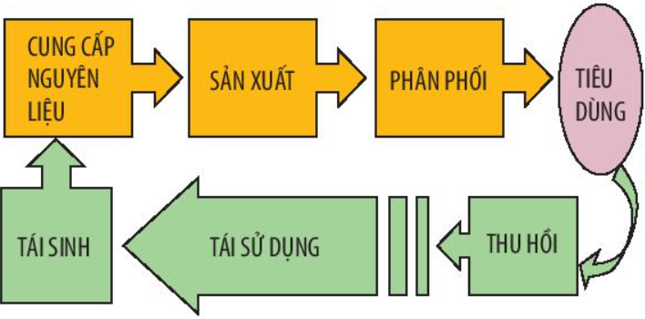
Bài 13. MỘT SỐ NGUYÊN LIỆU
III/ Sử dụng nguyên liệu an toàn, hiệu quả và bảo đảm sự phát triển bền vững
1/ Khai thác nguyên liệu khoáng sản
2/ Sử dụng nguyên liệu
1/ Em hãy nêu một số biện pháp sử dụng nguyên liệu an toàn, hiệu quả và bảo đảm sự phát triển bền vững.
2/ Em có thể làm được những sãn phẩm nào khi sử dụng chất thải sinh hoạt làm nguyên liệu?

Slide 13

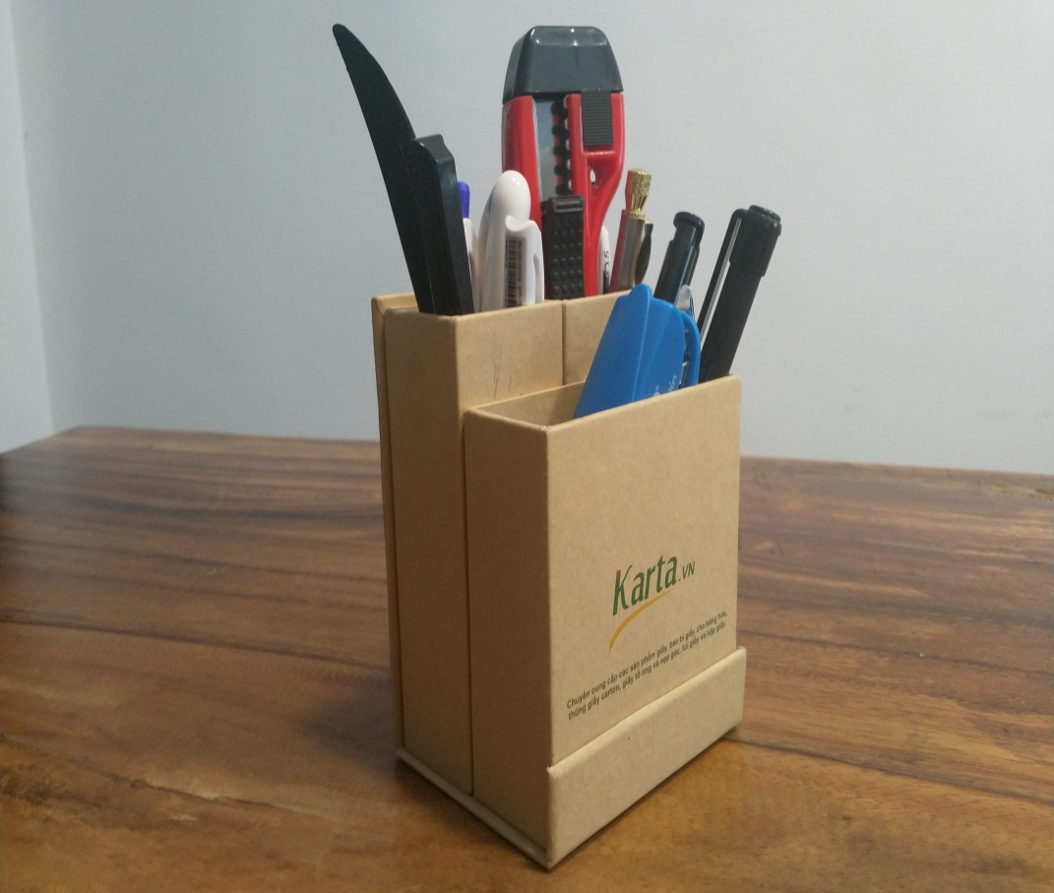
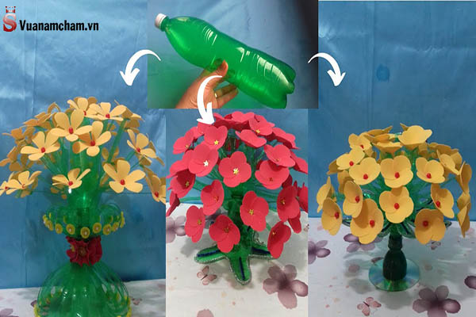
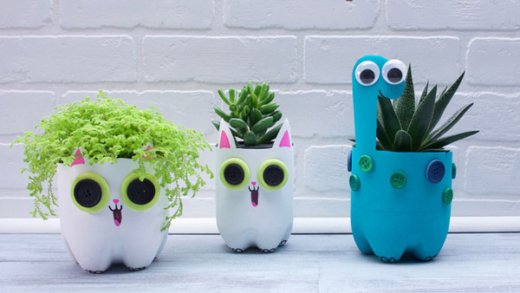
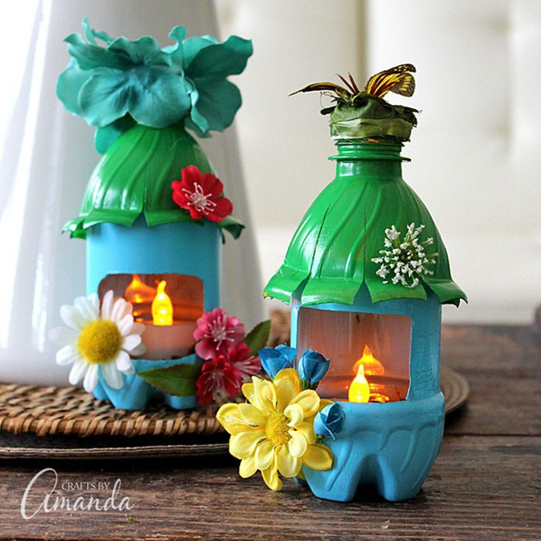
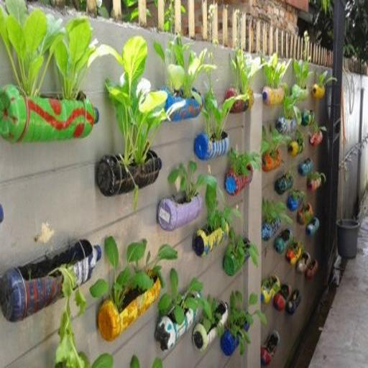
1/ Em hãy nêu một số biện pháp sử dụng nguyên liệu an toàn, hiệu quả và bảo đảm sự phát triển bền vững.
Sử dụng theo chuỗi cung ứng mô hình 3R: Giảm thiểu (Reduce); Tái sử dụng (Re­use); Tái chế (Recycle).
2/ Em có thể làm được những sãn phẩm nào khi sử dụng chất thải sinh hoạt làm nguyên liệu?

Slide 14
Bài 13. MỘT SỐ NGUYÊN LIỆU
III/ Sử dụng nguyên liệu an toàn, hiệu quả và bảo đảm sự phát triển bền vững
1/ Khai thác nguyên liệu khoáng sản
2/ Sử dụng nguyên liệu
Nội dung SGK

Slide 15
LUYỆN TẬP
Câu 1. Vật thể nào sau đây được xem là nguyên liệu?
A. Gạch xây dựng. B. Đất sét.
C. Xi măng. D. Ngói.
Câu 2. Nhà máy sản xuất rượu vang dùng quả nho để lên men. Vậy nho là:
vật liệu. B. nhiên liệu.
C. nguyên liệu. D. khoáng sản.

Slide 16
LUYỆN TẬP
Câu 3. Khi dùng gỗ để sản xuất giấy, người ta gọi gỗ là
vật liệu. B. nhiên liệu.
C. nguyên liệu. D. phế liệu.
Câu 4. Loại nguyên liệu nào sau đây hầu như không thể tái sinh?
Gỗ. B. Bông.
C. Dầu thô. D. Nông sãn.

Slide 17
LUYỆN TẬP
Câu 5. Cho các từ: vật liệu, nhiên liệu, nguyên liệu. Hãy chọn từ phù hợp với chỗ trống để hoàn thành các câu sau:
a) Nước biển là …………… dùng để sản xuất muối ăn, muối ăn là…………….. dùng để sản xuất nước muối sinh lí.
b) Xi măng là……………… dùng để làm bê tông trong xây dựng. Đá vôi là………………. dùng để sản xuất xi măng.
(1)
nguyên liệu
(2)
vật liệu
(3)
vật liệu
nguyên liệu
(4)

Slide 18
VẬN DỤNG
Câu 1. Tại sao nói nguyên liệu không phải là nguồn tài nguyên vô hạn?
Câu 2. Tại sao nhà máy xi măng thường xây dựng ở những địa phương có núi đá vôi?
Câu 3. Em hãy kể tên một số đồ vật trong gia đình và cho biết chúng được tạo ra từ những nguyên liệu nào?

Slide 19
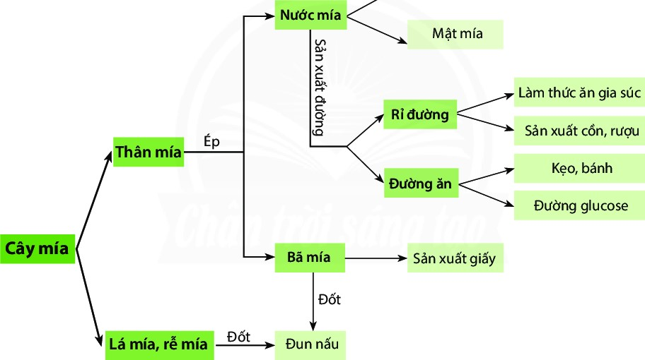
VẬN DỤNG
Câu 4. Sơ đồ sau đây cho thấy cây mía có nhiều ứng dụng trong thực tế.
Nước giải khát
Từ sơ đồ bên, hãy cho biết:
- Vật liệu:....................
- Nguyên liệu:.............
- Nhiên liệu:................

Slide 20
HƯỚNG DẪN TỰ HỌC TẠI NHÀ
1. Hoàn thành bài ghi và học bài.
2. Hoàn thành các bài tập 1 đến 6 trang 67 sách KHTN6.
3. Chuẩn bị trước Bài 14: Một số lương thực – thực phẩm

Slide 21
CẢM ƠN CÁC EM ĐÃ LẮNG NGHE!

